Slide 1
Preghiera ViaVai
Mi indicherai il sentiero della vita

Slide 2
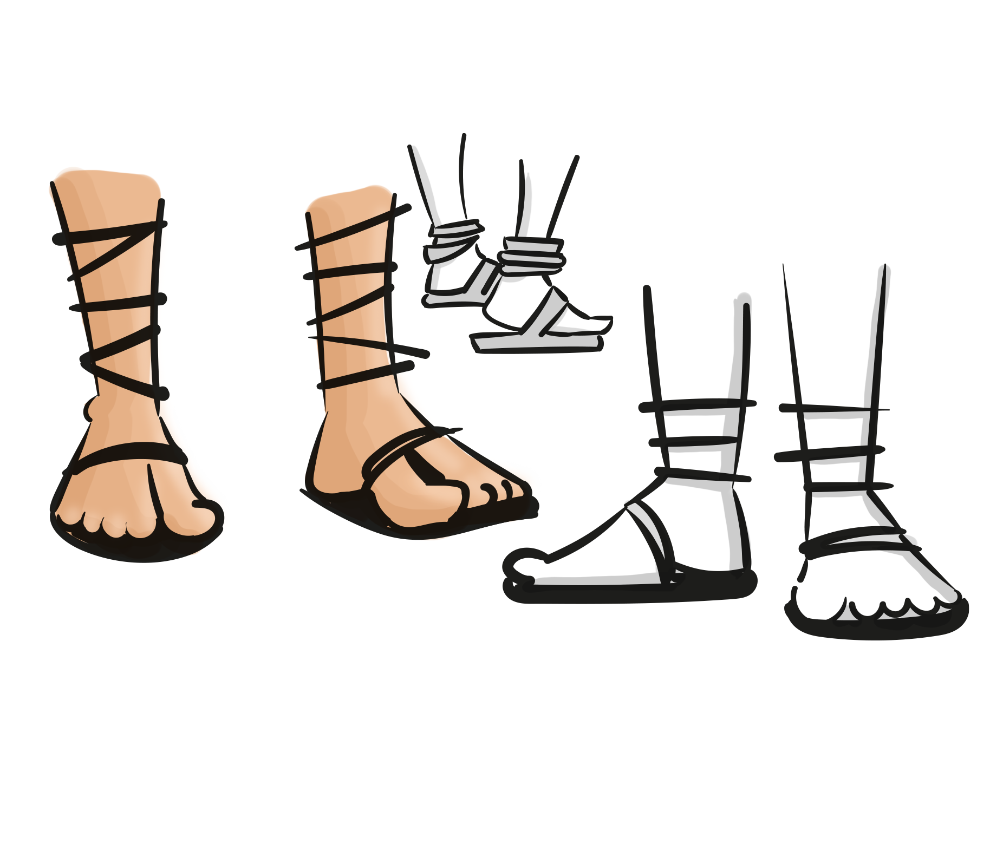
Camminare ed essere accolti

Slide 3
Entrare in preghiera
Viene accesa la settima candela posta sull’altare che identifica il passo del “camminare”. Si canta l’antifona:
Mi indicherai il sentiero della vita, gioia piena alla tua presenza.
Mi Indicherai il sentiero della vita, dolcezza senza fine alla tua destra.

Slide 4
Entrare in preghiera
Invito alla preghiera
G. Nel nome del Padre…
L. Camminiamo con te
T. perché vogliamo assomigliarti.
L. Camminiamo con te
T. perché vogliamo abitare con te.

Slide 5
Parola di Dio
L. Ascoltiamo il Vangelo secondo Luca. (Lc 9,57-62) T. La tua Parola ci renda simili a te, Signore.
In quel tempo. Mentre camminavano per la strada, un tale disse al Signore Gesù: "Ti seguirò dovunque tu vada". E Gesù gli rispose: "Le volpi hanno le loro tane e gli uccelli del cielo i loro nidi, ma il Figlio dell'uomo non ha dove posare il capo". A un altro disse: "Seguimi". E costui rispose: "Signore, permettimi di andare prima a seppellire mio padre".

Slide 6
Parola di Dio
Gli replicò: "Lascia che i morti seppelliscano i loro morti; tu invece va' e annuncia il regno di Dio". Un altro disse: "Ti seguirò, Signore; prima però lascia che io mi congedi da quelli di casa mia". Ma Gesù gli rispose: "Nessuno che mette mano all'aratro e poi si volge indietro è adatto per il regno di Dio".
Parola del Signore.
T. Lode a te, o Cristo.

Slide 7
Intercessioni
Preghiamo insieme e diciamo: “Aiutaci, Signore”
- Signore vogliamo seguirti anche se non ti conosciamo bene.
- Signore vogliamo seguirti anche se alle volte non comprendiamo bene le tue parole.
- Signore vogliamo seguirti perché vogliamo stare con te.
Canto finale

Slide 8
Canto finale

